Slide 1
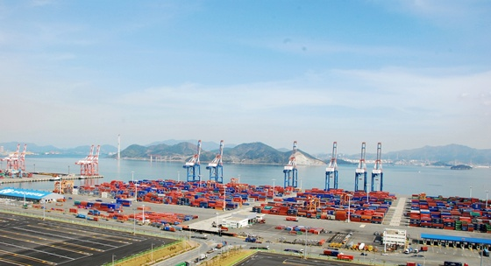
회귀분석을 적용한 광양항 컨테이너 물동량 예측
경상국립대학교 김수빈
경상국립대학교 홍예진

Slide 2
목차
서론
-연구목적 및 연구방법
-회귀분석
-광양항 현황 및 수요예측의 필요성
본론
-회귀분석을 이용한 물동량 예측
-GDP에 따른 물동량 예측
결론
-2022년 광양항 물동량 예측결과

Slide 3
연구목적 및 연구 방법
본 연구는 회귀분석을 통해 GDP에 따른 광양항 컨테이너의 물동량 변화를 해석 및 예측하고 광양항 물동량의 변동성을 분석하고자 한다.
구체적으로 활용된 자료는 2010년~2021년 1년 단위의 GDP와 TEU 값을 사용하였고 이를 통해 회귀분석 후 2022년 광양항 컨테이너 물동량을 예측한다.
연구방법으로 사용된 회귀분석은 GDP에 따른 TEU의 인과관계 정확도를 검증하기 위하여 추세선이 얼마나 값을 설명하는지(R 제곱이 1에 얼마나 가까운지)를 알아본다.
R 제곱이란 -1에서 1 사이의 값 중 -1로 갈수록 그래프의 정확도가 낮아지고 1로 갈수록 그래프의 정확도가 높아짐을 뜻한다.

Slide 4
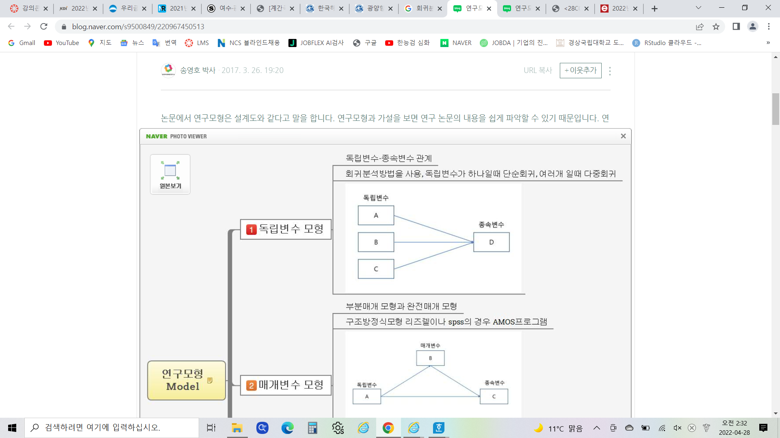
회귀분석
회귀분석 (regression analysis)
한 개 또는 여러 개의 독립변수(원인변수)가 다른 종속변수(결과변수)와 상관관계를 가질 때, 독립변수가 변화함에 따라 종속변수가 어떻게 변화하는가를 규명하는 것
GDP가 독립변수이고 GDP에 따라 종속변수인 컨테이너 물동량의 변화를 예측

Slide 5
항만현황
일반 현황
지리적 위치 : 미주, 유럽, 아시아를 잇는 주 간선항로 상 위치
특징 : 포스코 광양제철소, 여수산단 등 광양항 배후단지 산업 인프라 구축
항만 여건
항내 수면적: 122.99㎢(여수 4.987, 광양 118.003)
항로 수심 : 13~43m(안벽 수심 최대 23.5m) → 최대 30만 톤 선박 입출항 가능
배후세력이 넓어 성장잠재력이 큰 종합항만으로 21세기 동북아 물류 중심기지로 성장 가능

Slide 6
항만 물동량 수요예측의 필요성
해상운송은 항공운송과 더불어 국가 간 교역에 주요 운송 수단으로써 매우 큰 역할을 수행하여 왔으며, 특히 항만은 해상운송의 노드(node)로서 원활한 해상운송 활동을 유지하기 위한 절대적인 요소 가운데 하나로 역할을 수행해왔다. 이러한 항만의 중요성을 인지하고 그동안 항만 분야에 관하여 다양한 연구들이 진행됐고, 그 가운데 항만 물동량 수요예측이 매우 중요한 세부 연구 분야로서 다루어져 왔다.
그동안의 항만 물동량 수요예측 결과물이 많은 시간과 비용이 소비되는 항만 인프라 확장 등에 주로 이용됨에 따라, 장기수요 예측에 관한 연구가 중점적으로 이루어져 왔다. 하지만 항만 간 경쟁이 심화되고, 기능이 고도화됨에 따라 항만 소프트웨어 측면에서 활용이 가능한 항만 물동량에 대한 단기 수요예측 역시 비중 있게 다루어져야 할 것이다.

Slide 7
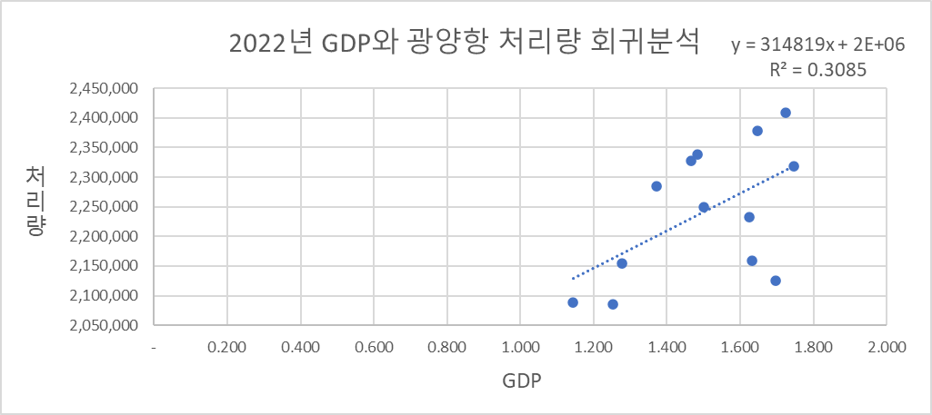
회귀분석을 이용한 물동량 예측
항만명 | 조회년도 | GDP | 처리량(TEU)
광양항 | 2010 | 1.144 | 2,087,890
 | 2011 | 1.253 | 2,085,222
 | 2012 | 1.278 | 2,153,818
 | 2013 | 1.371 | 2,284,835
 | 2014 | 1.484 | 2,338,335
 | 2015 | 1.466 | 2,327,335
 | 2016 | 1.500 | 2,249,583
 | 2017 | 1.624 | 2,233,213
 | 2018 | 1.725 | 2,408,499
 | 2019 | 1.647 | 2,378,337
 | 2020 | 1.631 | 2,158,755
 | 2021 | 1.696 | 2,124,592
 | 2022 | 1.75 | 2,318,410

Slide 8
GDP에 따른 현황 및 물동량 예측
광양항은 전년 216만 물동량 대비 1.6% 감소한 212만 물동량을 기록했다. 수출입은 전년 수준을 유지한 179만 물동량을 처리하였으며, 세부적으로 살펴보면 미국과 베트남 물동량은 각각 14.0%, 1.0% 증가하였으나 중국과 일본 물동량은 각각 8.5%, 14.2% 감소하였다. 환적은 전년 대비 다소 감소한 33만 물동량을 처리하였다. 이는 중국, 미국, 일본 환적 물동량이 감소하였기 때문으로 분석된다. 코로나19로 인한 전 세계 경기 둔화로 무역량이 감소하며 국내 항만별 물동량 또한 감소세가 이어지고 있다. 이처럼 GDP 성장률에 따라 항만에서 취급한 컨테이너 물동량을 알 수 있다.
2021년 연간 실질 경제성장률은 전년 대비 4.0% 증가한 것으로 종합 집계된다. 과거의 항만 물동량 수요에 근거하여 2021년 GDP를 예측한 결과 1.696조가 된다. GDP는 증가하였지만 2021년 광양항 물동량은 전년 대비 1.6% 감소한 212만 물동량을 기록하였다.
코로나19로 인해 GDP가 감소하다가 2021년부터 경기가 조금씩 좋아지기 시작하면 처리량이 증가할 것으로 예측한다. 우리금융경영연구소에 의하면 2022년 경제성장률은 3.0% 성장할 것으로 예상되며 GDP는 1.75조로 예측할 수 있고 항만 물동량은 232만으로 성장할 것을 보인다.

Slide 9
2022년 광양항 물동량 예측결과
경제 및 소득이 증대하면 세계 무역의 증가로 컨테이너 물동량 또한 증가한다.
2020년 코로나19로 경기가 침체하면서 운송수요에 부정적인 영향을 끼쳐 물동량이 감소하였다.
GDP 성장률에 따라 항만에서 취급한 컨테이너 물동량 증가율이 얼마나 변화하는지를 볼 수 있는 지표는 R 제곱 값이고 R 제곱은 추세선을 설명할 수 있는 수치이다. 2022년 GDP와 광양항 처리량 회귀분석 결과 R제곱은 약 0.31이므로 GDP 성장이 컨테이너 항만 물동량에 끼치는 영향력은 가변성을 띤다는 사실을 알 수 있다.
GDP가 증가함과 감소함에 따라 경제의 현황을 알 수 있고 그에 따라 회귀분석법으로 미래의 물동량을 예측해볼 수 있다.

Slide 10
참고문헌
김주헌, 「국제마케팅」, 북넷, 2021.02, p.214~221
양창호, 「항만경제」, 박영사, 2021.01, p.63~67
민경창, 하헌구, (2014), [SARIMA 모형을 이용한 우리나라 항만 컨테이너 물동량 예측], (한국해양수산개발원 국제물류연구실)
우리금융경영연구소, "2021년 GDP 성장률" https://www.wfri.re.kr/ko/web/research_report/research_report.php?idx=612&page_type=view&mode=view 2020.11.11
해양수산부 “2021년 10월 항만 수출입 물동량 전년 동월 대비 3.5% 증가”
https://www.korea.kr/news/pressReleaseView.do?newsId=156482214 2021.11.23

Slide 11
Thank You

